Slide 1
政 策 解 读 宣 贯
第一部分：解读工信部《优质中小企业梯度培育管理暂行办法》
第二部分：各部门支持“专精特新”企业高质量发展政策清单
第三部分：工信部门关于“知识产权”相关政策要求
2022年7月5日

Slide 2
第一部分：解读工信部 《优质中小企业梯度培育管理暂行办法》

Slide 3



一、制定《办法》的背景
1、优质中小企业创新能力强、成长性好,是提升产业链供应链稳定性和竞争力的基础力量,是推动经济高质量发展的重要驱动,是构建新发展格局的坚强支撑。
1、习近平总书记强调要“培育一批‘专精特新’中小企业”；
2、中央经济工作会议要求“激发涌现一大批‘专精特新’企业”；
3、《政府工作报告》提出“着力培育‘专精特新’企业”。

Slide 4
一、制定《办法》的背景
为进一步提升优质中小企业梯度培育工作的系统化、规范化和精准化水平,工信部在前期开展培育工作的基础上,研究制定了《办法》。
2、培育工作取得一定成效,受到社会广泛关注。
由于面临评价标准不统一、服务不精准、发展不平衡等问题。比如,党的十九届五中全会指出“支持创新型中小微企业成长为创新重要发源地”,但创新型中小企业因为缺少评价标准,目前各地都在探索,概念认识上存在差异;再如,省级专精特新中小企业的培育标准由各地自行制定,各成体系,不利于培育工作的持续开展。

Slide 5


一、制定《办法》的背景
3、《办法》不仅对评价认定工作进行规范,更对培育管理提出了系统性要求。
优质中小企业的三个梯度,层次分明、相互衔接,既有利于不同层次的企业看清差距和不足,明确努力方向,也有助于各级中小企业主管部门提高服务的针对性、精准性和满意度。
开展优质企业梯度培育工作,绝不仅仅是认定一批优质企业,更重要的是通过培育服务、引导带动,引领广大中小企业坚持走专精特新发展道路,实现高质量发展。

Slide 6

二、《办法》的主要内容
《办法》正文共五章
第一章总则,提出了制定依据、概念和定义、工作原则、职责分工、工作目标等内容。
第二章评价和认定,明确了评价和认定工作原则、标准以及相关工作要求。
第三章动态管理,提出了管理原则和企业信息更新要求,以及有效期、违法违规和举报受理等管理要求。
第四章培育扶持,提出了梯度培育的原则、内容和方式。
第五章附则,明确了实施日期等。

Slide 7
二、《办法》的主要内容
专精特新“小巨人”企业
《办法》明确了创新型中小企业、专精特新中小企业、专精特新“小巨人”企业的评价或认定标准。
1、创新型中小企业评价标准包括创新能力、成长性、专业化三类6个指标,满分100分,企业得分达到60分以上即符合创新型中小企业标准。考虑创新型中小企业是优质企业培育的广泛基础,标准设置不宜过高。
专精特新中小企业
创新型中小企业

Slide 8

二、《办法》的主要内容
2、专精特新中小企业认定标准包括从事特定细分市场年限、研发费用总额、研发强度、营业收入等基本条件,并从专、精、特、新四方面设置13个指标进行综合评分,满分100分,企业得分达到60分以上即符合专精特新中小企业标准。考虑到各地企业发展水平差异,在坚持全国统一标准的基础上,留有15分“特色指标”由各省结合本地特色进行设置,既确保企业水平总体上大致相当,又鼓励地方结合实际创造性开展工作。

Slide 9

二、《办法》的主要内容
3、专精特新“小巨人”企业认定标准围绕专、精、特、新以及产业链配套、主导产品共六个方面,分别提出定量和定性指标,考虑“小巨人”企业是优质中小企业的排头兵,被认定企业需满足全部指标要求。

Slide 10
三、一般标准和直通车条件
创新型中小企业评价标准
包括创新能力、成长性、专业化三类六个指标，评价结 果依分值计算，满分为 100 分。
（一）创新能力指标（满分40分） | （二）成长性指标（满分30分） | （三）专业化指标（满分30分）
1.与企业主导产品相关的有效知识产权数量（满分20分） A. Ⅰ类高价值知识产权1项以上（20分） B. 自主研发的Ⅰ类知识产权1项以上（15分） C. Ⅰ类知识产权1项以上（10分） D. Ⅱ类知识产权1项以上（5分） E. 无（0分） | 3.上年度主营业务收入增长率（满分20分） A. 15%以上（20分） B. 10%-15%（15分） C. 5%-10%（10分） D. 0%-5%（5分） E. 0%以下（0分） | 5.主导产品所属领域情况（满分10分） A.属于《战略性新兴产业分类》（10分） B.属于其他领域（5分）
2.上年度研发费用总额占营业收入总额比重（满分20分） A. 5%以上（20分） B. 3%-5%（15分） C. 2%-3%（10分） D. 1%-2%（5分） E. 1%以下（0分） | 4.上年度资产负债率（满分10分） A. 55%以下（10分） B. 55%-75%（5分） D. 75%以上（0分） | 6.上年度主营业务收入总额占营业收入总额比重（满分20分） A. 70%以上（20分） B. 60%-70%（15分） C. 55%-60%（10分） D. 50%-55%（5分） E. 50%以下（0分）
直通车条件：（一）近三年内获得过国家级、省级科技奖励。（二）获得高新技术企业、国家级技术创新示范企业、知识产权优势企业和知识产权示范企业等荣誉（均为有效期内）。（三）拥有经认定的省部级以上研发机构。（四）近三年新增股权融资总额（合格机构投资者的实缴额）500万元以上。

Slide 11
三、一般标准和直通车条件
专精特新中小企业评价标准
包括专业化、精细化、特色化和创新能力四类十三个指标，评价结果依分值计算，满分为 100 分
（一）专业化指标（满分25分） | （二）精细化指标（满分25分） | （三）特色化指标（满分15分） | （四）创新能力指标（满分35分）
1.上年度主营业务收入总额占营业收入总额比重（满分5 分） A. 80%以上（5 分） B. 70%-80%（3 分） C. 60%-70%（1 分） D. 60%以下（0 分） | 5.数字化水平（满分 5 分） A. 三级以上（5 分） B. 二级（3 分） C. 一级（0 分） | 9.地方特色指标。由省级中小企业主管部门结合本地产 业状况和中小企业发展实际自主设定 1-3 个指标进行评价 （满分 15 分） | 10.与企业主导产品相关的有效知识产权数量（满分 10分） A. Ⅰ类高价值知识产权1项以上（10分） B. 自主研发Ⅰ类知识产权1项以上（8分） C. Ⅰ类知识产权1项以上（6分） D. Ⅱ类知识产权1项以上（2分） E. 无（0分）
2.近 2 年主营业务收入平均增长率（满分 10 分） A. 10%以上（10 分） B. 8%-10%（8 分） C. 6%-8%（6 分） D. 4%-6%（4 分） E. 0%-4%（2 分） F. 0%以下（0 分） | 6.质量管理水平（每满足一项加 3 分，最高不超过 5 分） A. 获得省级以上质量奖荣誉 B. 建立质量管理体系，获得 ISO9001 等质量管理体系 认证证书 C. 拥有自主品牌 D. 参与制修订标准 |  | 11.上年度研发费用投入（满分10分） A. 研发费用总额 500 万元以上或研发费用总额占营业 收入总额比重在 10%以上（10 分） B. 研发费用总额 400-500 万元或研发费用总额占营业 收入总额比重在 8%-10%（8 分） C. 研发费用总额 300-400 万元或研发费用总额占营业 收入总额比重在 6%-8%（6 分） D. 研发费用总额 200-300 万元或研发费用总额占营业 收入总额比重在 4%-6%（4 分） E. 研发费用总额100-200万元或研发费用总额占营业收 入总额比重在 3%-4%（2 分） F. 不属于以上情况（0分）
3.从事特定细分市场年限（满分 5 分） 每满 2 年得 1 分，最高不超过 5 分。 | 7.上年度净利润率（满分 10 分） A. 10%以上（10 分）B. 8%-10%（8 分） C. 6%-8%（6 分）D. 4%-6%（4 分） E. 2%-4%（2 分）F. 2%以下（0 分） |  | 12.上年度研发人员占比（满分 5 分） A. 20%以上（5 分）B. 10%-20%（3 分） C. 5%-10%（1 分）D. 5%以下（0 分）
4.主导产品所属领域情况（满分 5 分） A. 在产业链供应链关键环节及关键领域“补短板”“锻长板”“填空白”取得实际成效（5 分） B. 属于工业“六基”领域、中华老字号名录或企业主导产品服务关键产业链重点龙头企业（3 分） C. 不属于以上情况（0 分） | 8.上年度资产负债率（满分 5 分） A. 50%以下（5 分） B. 50%-60%（3 分） C. 60%-70%（1 分） 15 D.70%以上（0 分） |  | 13.建立研发机构级别（满分 10 分） A. 国家级（10 分） B. 省级（8 分） C. 市级（4 分） D. 市级以下（2 分） E. 未建立研发机构（0 分）
直通车条件：1.近三年获得过省级科技奖励，并在获奖单位中排名前三；或获得国家级科技奖励，并在获奖单位中排名前五。2.近两年研发费用总额均值在1000万元以上。3.近两年新增股权融资总额（合格机构投资者的实缴额）6000万元以上。4.近三年进入“创客中国”中小企业创新创业大赛全国500强企业组名单。

Slide 12
三、一般标准和直通车条件
专精特新“小巨人”企业评价标准
满足一般性条件或创新直通条件
（一）一般性条件。需同时满足以下三项： | （二）创新直通条件。满足以下一项即可：
1.上年度营业收入总额在 1 亿元以上的企业，近 2 年研发费用总额占营业收入总额比重均不低于 3%；上年度营业收入总额在 5000 万元—1 亿元的企业，近 2 年研发费用总额占营业收入总额比重均不低于 6%；上年度营业收入总额在5000万元以下的企业，同时满足近2年新增股权融资总额（合格机构投资者的实缴额）8000 万元以上，且研发费用总额3000 万元以上、研发人员占企业职工总数比重 50%以上。 2.自建或与高等院校、科研机构联合建立研发机构，设立技术研究院、企业技术中心、企业工程中心、院士专家工作站、博士后工作站等。 3.拥有 2 项以上与主导产品相关的Ⅰ类知识产权，且实际应用并已产生经济效益。 | 1.近三年获得国家级科技奖励，并在获奖单位中排名前三。 2.近三年进入“创客中国”中小企业创新创业大赛全国50 强企业组名单

Slide 13
四、创新型中小企业、专精特新中小企业、专精特新“小巨人”企业有什么区别和联系
专精特新“小巨人”企业
专精特新中小企业
创新型中小企业
创新型中小企业、专精特新中小企业、专精特新“小巨人”企业三者的区别。
1、创新型中小企业具有较高专业化水平、较强创新能力和发展潜力,是优质中小企业的基础力量,十四五期间培育目标是100万家左右。

Slide 14
四、创新型中小企业、专精特新中小企业、专精特新“小巨人”企业有什么区别和联系?
专精特新“小巨人”企业
专精特新中小企业
创新型中小企业
2、专精特新中小企业实现专业化、精细化、特色化发展,创新能力强,质量效益好,是优质中小企业的中坚力量,十四五期间培育目标是10万家左右。

Slide 15
四、创新型中小企业、专精特新中小企业、专精特新“小巨人”企业有什么区别和联系?
专精特新“小巨人”企业
专精特新中小企业
创新型中小企业
3、专精特新“小巨人”企业位于产业基础核心领域和产业链关键环节,创新能力突出、掌握核心技术、细分市场占有率高、质量效益好,是优质中小企业的核心力量,十四五期间培育目标是1万家左右。

Slide 16

四、创新型中小企业、专精特新中小企业、专精特新“小巨人”企业有什么区别和联系。
三者的联系：
三类企业代表了优质中小企业发展的不同阶段
创新型企业
专精特新企业
专精特新“小巨人”企业

Slide 17

五、企业怎么参与评价和申请?
1、优质中小企业评价和申请,坚持企业自愿、公开透明的原则开展。
2、创新型中小企业评价,由企业按属地原则自愿登录优质中小企业梯度培育平台参与自评,省级中小企业主管部门根据评价标准组织对企业自评信息、相关佐证材料进行审核、实地抽查和公示。公示无异议的,由省级中小企业主管部门公告为创新型中小企业。

Slide 18

五、企业怎么参与评价和申请?
3、专精特新中小企业认定,由创新型中小企业按属地原则自愿提出申请,省级中小企业主管部门根据认定标准,对企业申请材料和相关佐证材料进行审核、实地抽查和公示。公示无异议的,由省级中小企业主管部门认定为专精特新中小企业。

Slide 19

五、企业怎么参与评价和申请?
4、专精特新“小巨人”企业认定,由专精特新中小企业按属地原则自愿提出申请,省级中小企业主管部门根据认定标准,对企业申请材料和相关佐证材料进行初审和实地抽查,并向工业和信息化部推荐,工业和信息化部组织对被推荐企业进行审核、抽查和公示。公示无异议的,由工业和信息化部认定为专精特新“小巨人”企业。

Slide 20

五、企业怎么参与评价和申请?
5、各省级中小企业主管部门将就创新型中小企业评价和专精特新中小企业认定工作出台实施细则,具体参与评价和申请的流程请以省级中小企业主管部门出台的实施细则为准。

Slide 21

五、企业怎么参与评价和申请?
特别强调：国家、省、市工信部不委托任何机构开展创新型中小企业、专精特新中小企业、专精特新“小巨人”企业评价认定相关的培训、咨询、辅助申报工作,企业只需按要求如实填报提交相关材料即可,不收取任何费用,也没有任何特殊捷径。

Slide 22
第二部分：各部门支持“专精特新”企业高质量发展政策清单

Slide 23

1、人行政策
央行出手，释放2000亿元科技创新再贷款资金，支持“高新技术企业”、“专精特新”中小企业、国家技术创新示范企业、制造业单项冠军企业等科技企业。
省人行为金融机构提供再贴现资金（50亿）支持金融机构为“专精特新”中小企业签发、承兑或持有的票据办理贴现，助力全省“专精特新”中小企业加快发展。

Slide 24
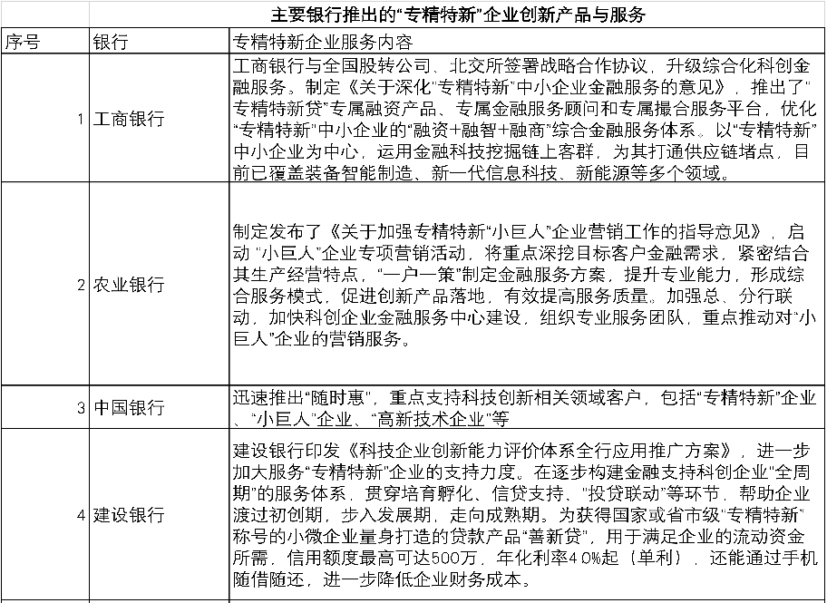
2、银行相关政策

Slide 25

3、市场监管政策（专利赋能）
省市场监管局和省工信厅联合发文，给予“专精特新”中小企业关键核心技术或解决“卡脖子”技术的专利申请“绿色通道”，指导企业开展核心技术专利布局，支持企业快速获得专利授权。每年推动“专精特新”中小企业专利技术转化200项、融资100亿元以上。

Slide 26
第三部分：工信部门关于 “知识产权”相关政策要求

Slide 27

制造业单项冠军企业（产品）
拥有核心自主知识产权（在中国境内注册，或享有五年以上的全球范围内独占许可权利，并在中国法律的有效保护期内的知识产权），主导或参与制定相关业务领域技术标准。

Slide 28

工业设计中心
（一）国家级工业设计中心申报条件
近两年内获得国内外授权专利（含版权）20项以上；
（二）省级工业设计中心申报条件
近两年内获得国内外授权专利（含版权）5项以上；

Slide 29

瞪羚企业
获得发明专利授权2件或软件著作权4件以上，或主导参与制定国际、国家标准1项以上。

Slide 30

“一企一技术”研发中心
在所处行业技术领域里，拥有自主知识产权的核心关键技术或软件著作权，近两年取得授权专利8项以上，其中发明专利2项以上，软件和信息技术服务企业近两年取得软件著作权8项以上。

Slide 31
谢谢观看

